Slide 1
形势与政策 · 选座系统
管理员端

Slide 2
01
选题背景
目录
02
主要技术
03
数据库
CONTENTS
04
实现功能
05
演示视频

Slide 3
01
选题背景

Slide 4
01 选题背景
形势与政策•选座系统
——从现场占座，到网上选座

Slide 5
02
主要技术

Slide 6
02 主要技术
后端： Node
前端： Vue
后端框架： Express
数据库： MySql
前端请求： Axios
前端UI： Element-UI

Slide 7
03
数据库

Slide 8
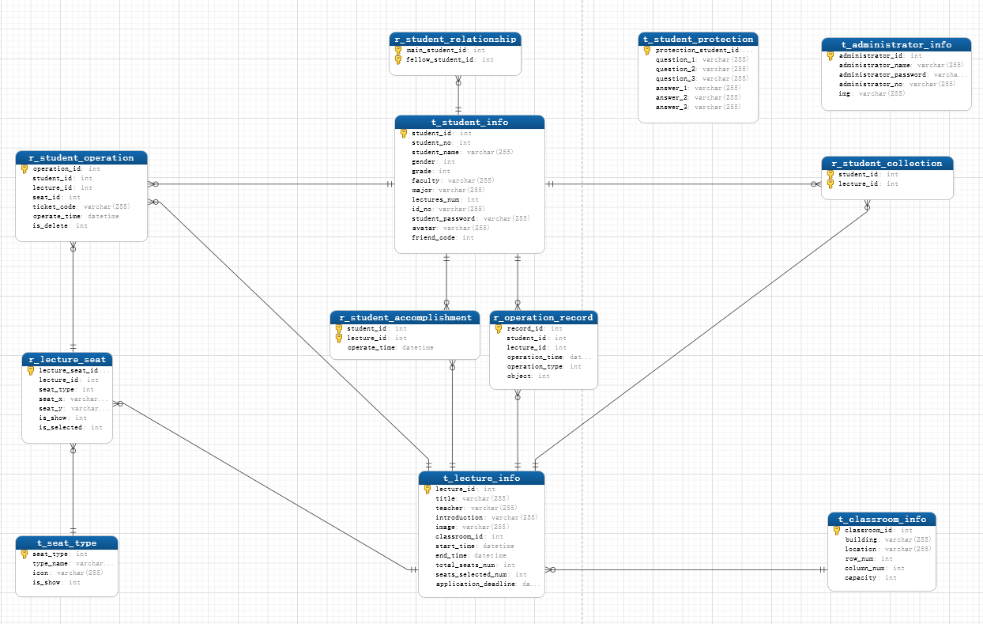
03 数据库
12张表——
学生表、管理员表、
讲座表、课室表、
学生密保表、学生好友关系表、讲座收藏关系表、
座位类型表、讲座座位关系表、
学生操作关系表、学生操作记录表、学生完成关系表、

Slide 9
04
实现功能

Slide 10
04实现功能
五个部分——
1.管理员登录
2.学生管理
3.讲座管理
4.教室管理
5.选/退座记录

Slide 11
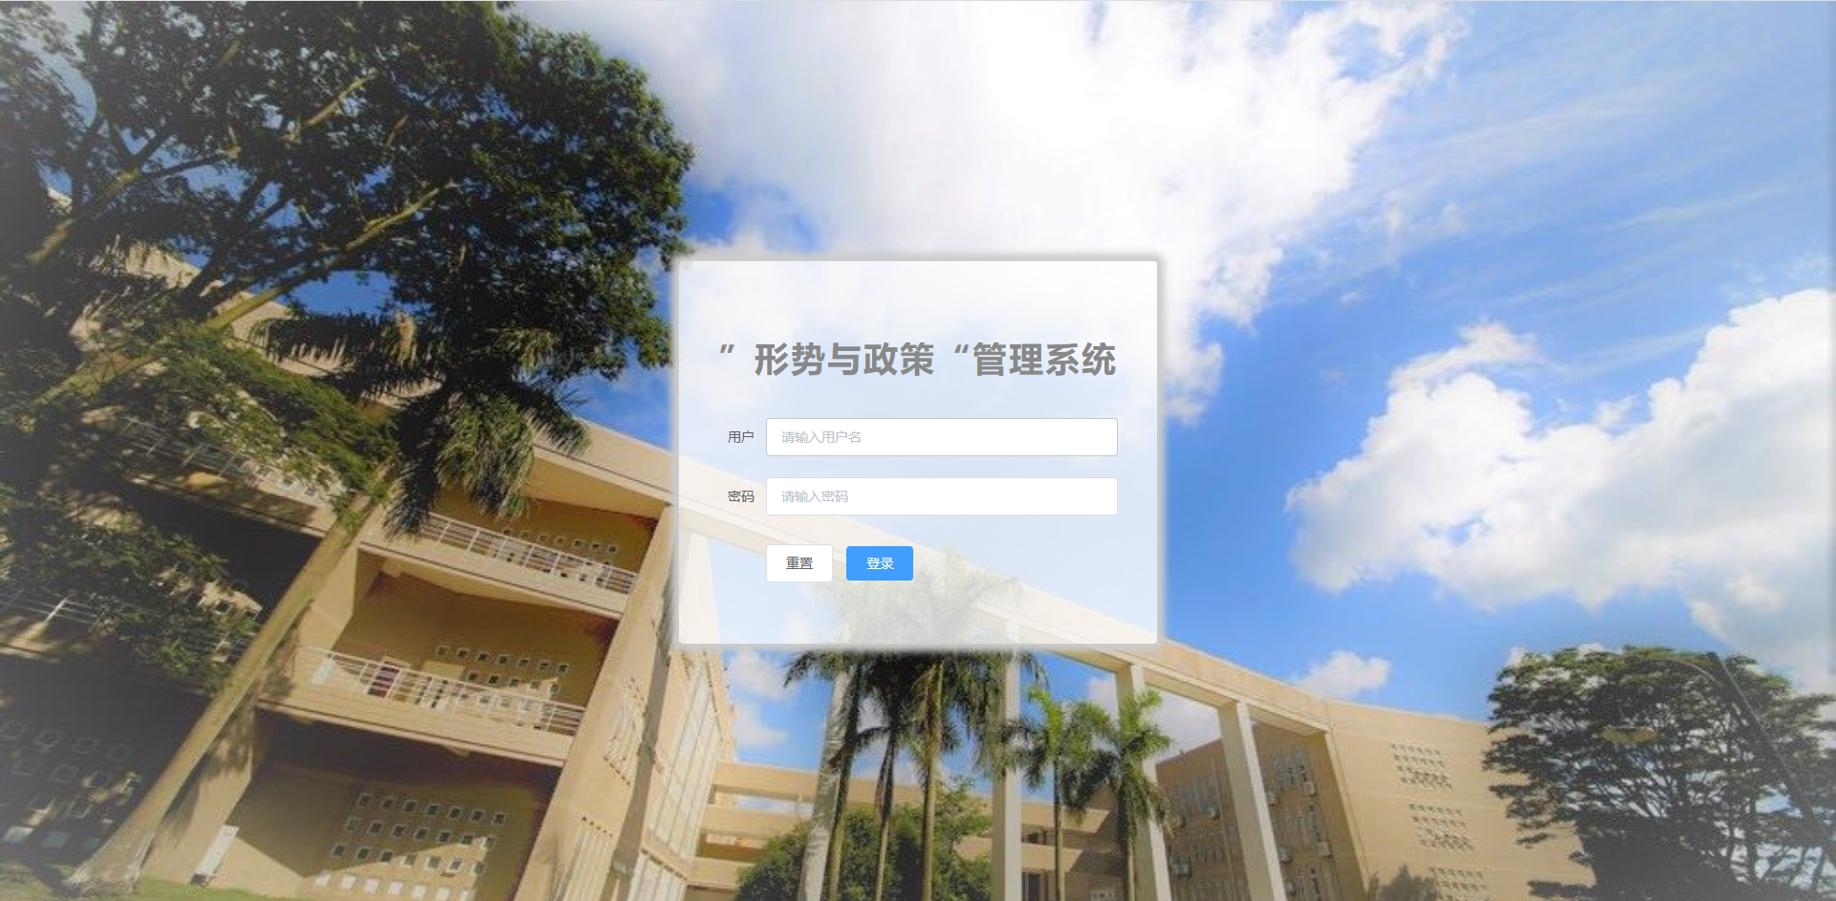
04实现功能
管理员登录部分
登录页——
输入管理员账号
输入管理员密码

Slide 12
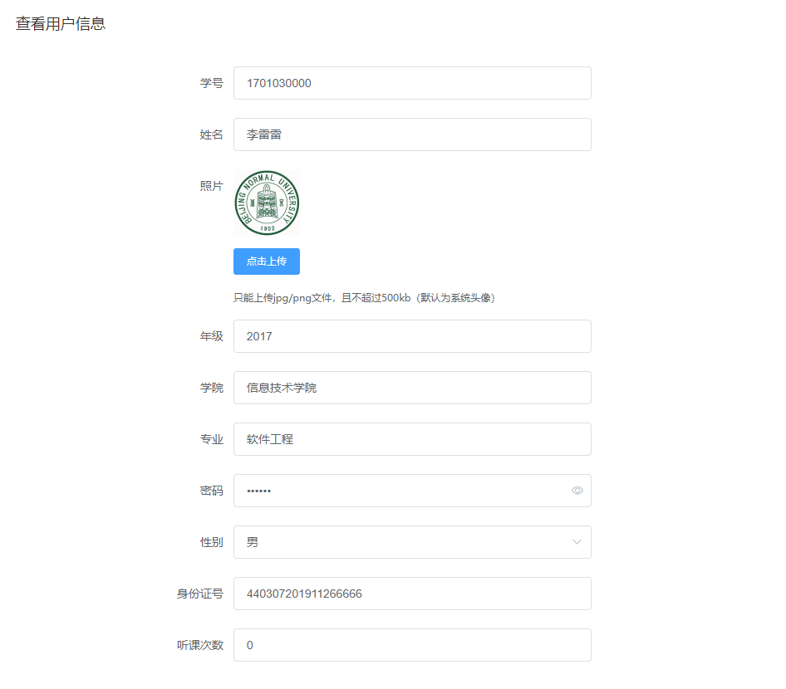
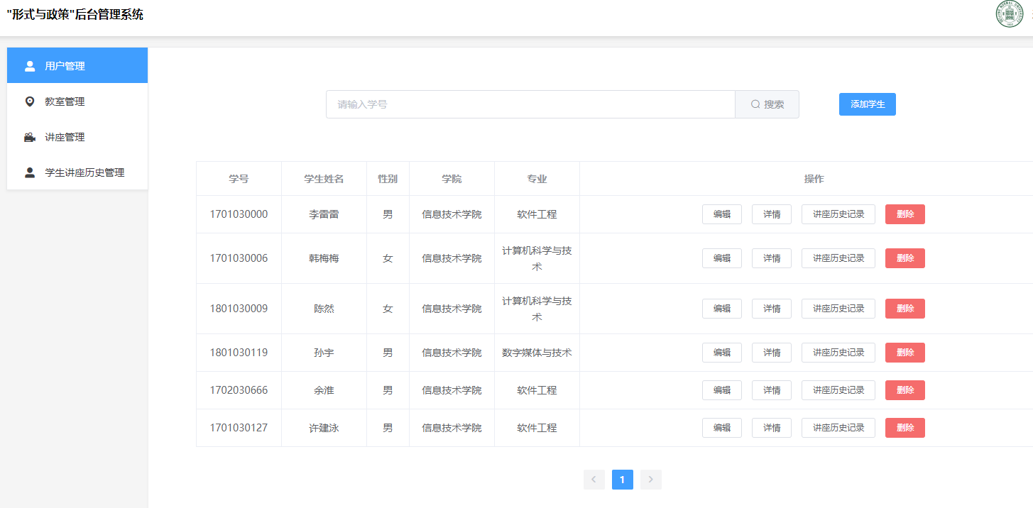
04实现功能
学生管理部分
1.显示用户列表
2.查看学生信息
3.修改学生信息
4.删除学生
5.学号模糊搜索学生
6.添加学生

Slide 13
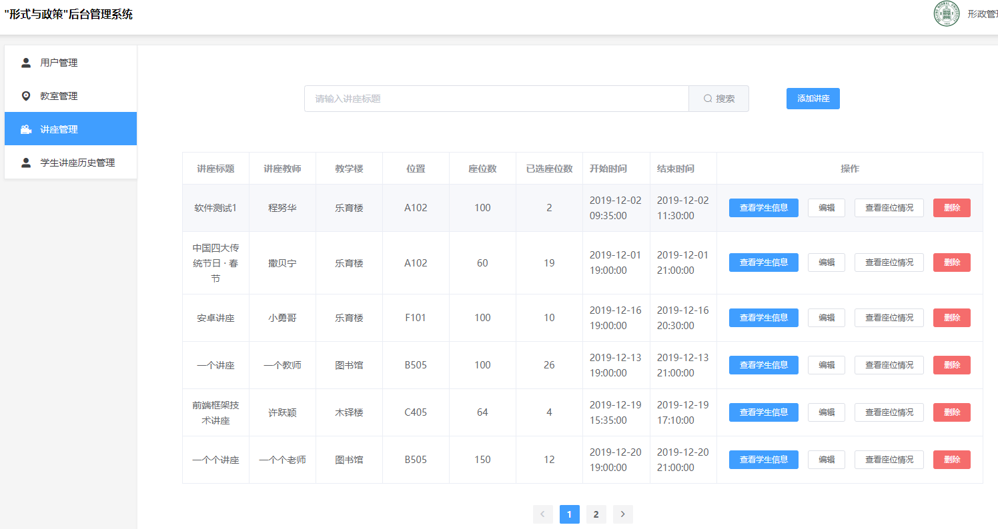
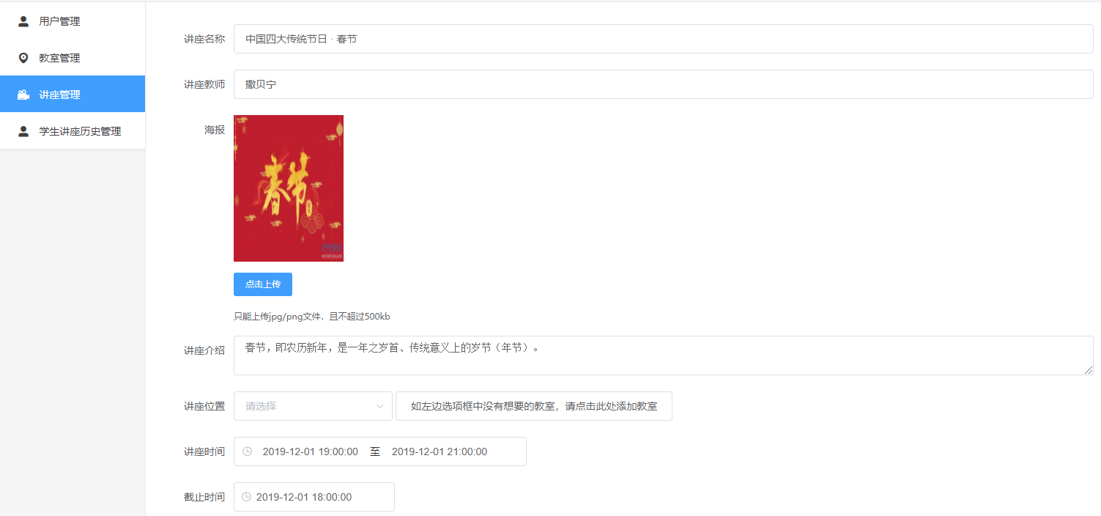
04实现功能
讲座部分（一）
1.显示讲座列表
2.讲座信息查询
3.讲座信息添加
4.讲座信息修改
5.删除讲座
6.搜索讲座

Slide 14
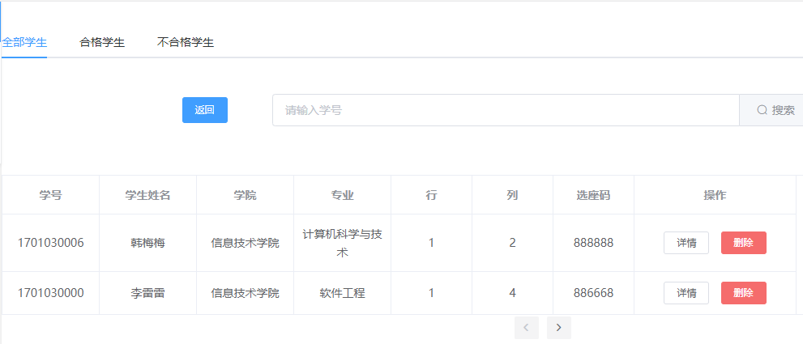
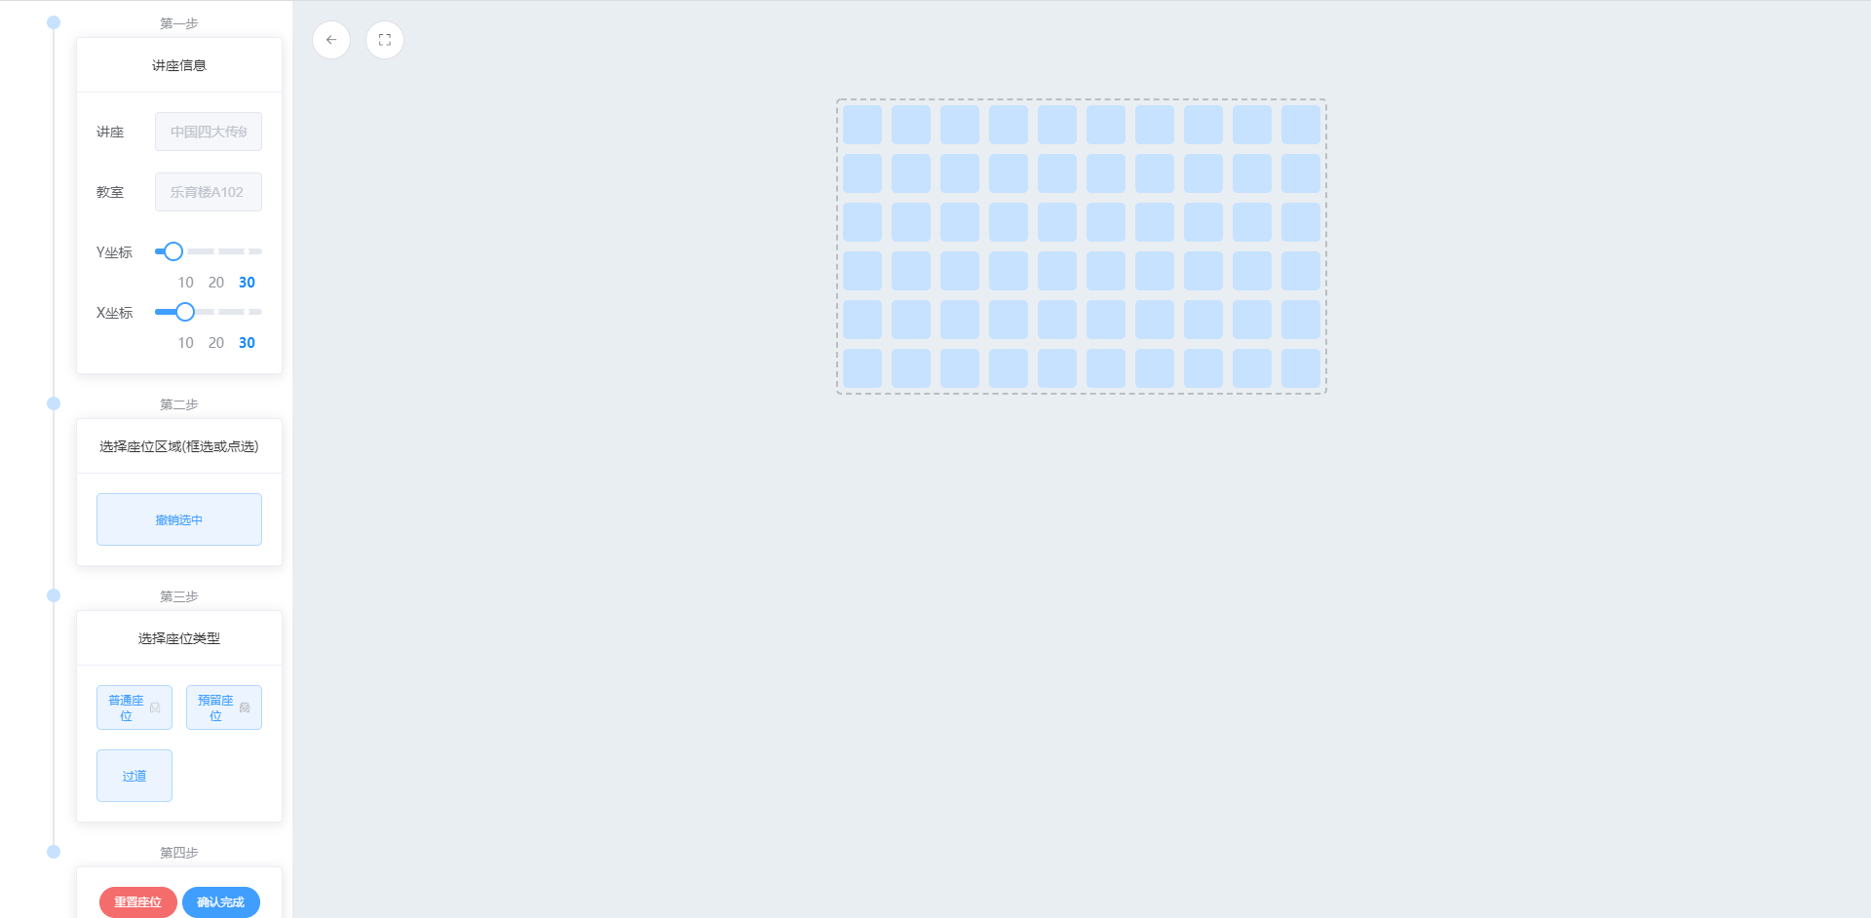
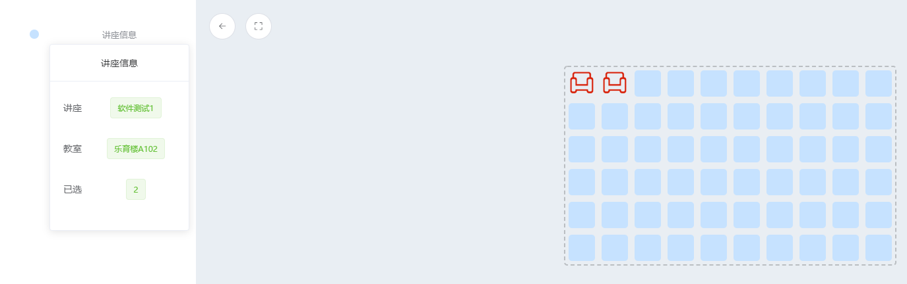
04实现功能
讲座部分（二）
7.讲座座位排布
8.查看讲座学生
9.删除讲座学生
10.确认讲座学生合格/不合格
11.查看选座情况

Slide 15
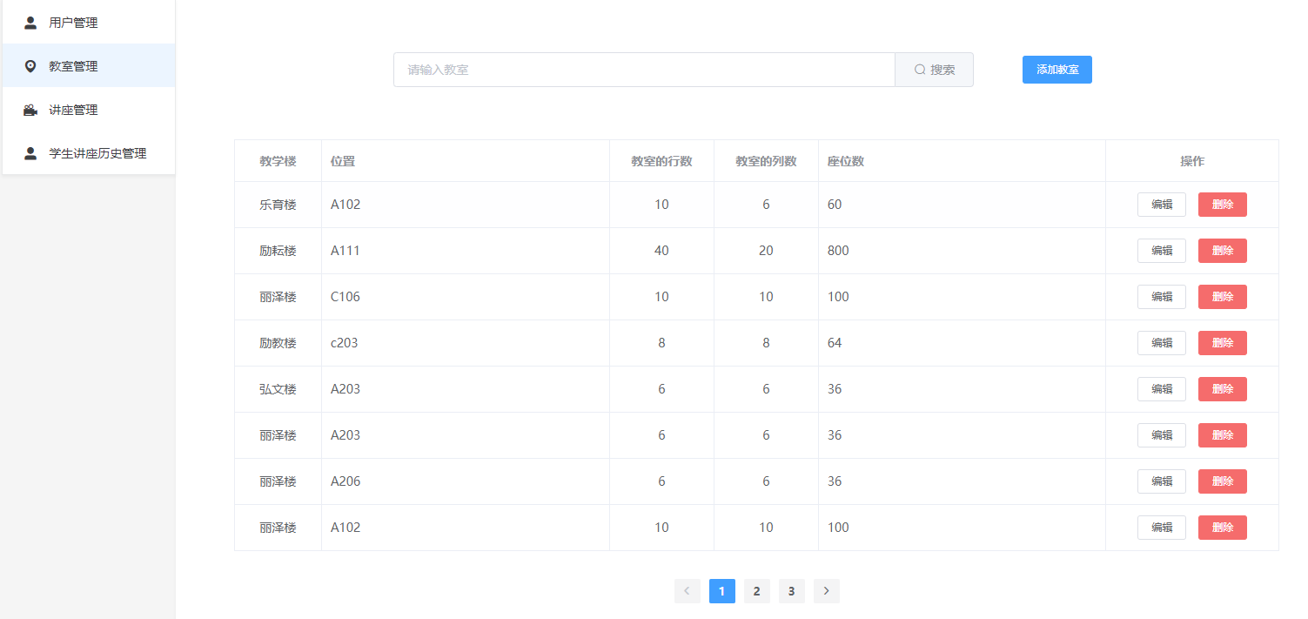
04实现功能
教室管理部分
1.显示教室列表
2.修改教室信息
3.删除教室
4.显示教室信息
5.搜索教室

Slide 16
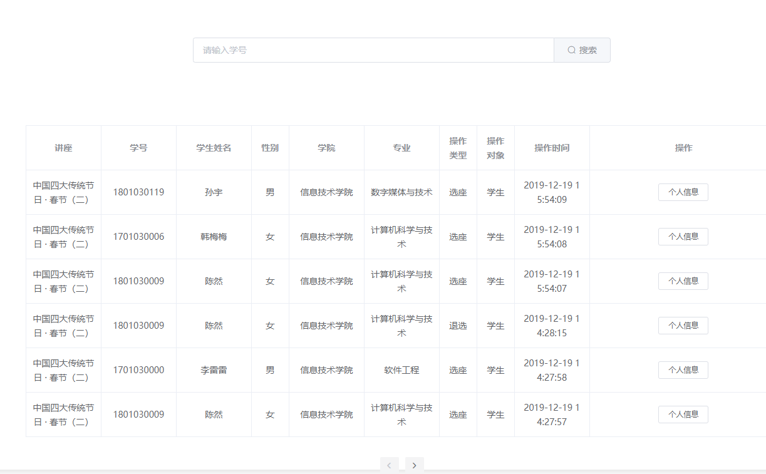
04实现功能
选/退座历史部分
1.显示选退座历史
2.查看学生个人信息
3.学号模糊搜索学生

Slide 17
05
演示视频

Slide 18
05 演示视频
这个PPTX同目录下——
“管理员端演示视频.MP4”

Slide 19
THANK YOU !

